Slide 1
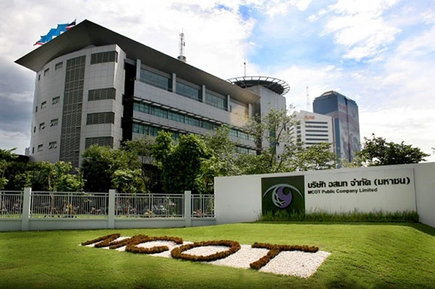
แผนปฏิบัติการส่งเสริมคุณธรรม
ประจำปี 2562
บริษัท อสมท จำกัด (มหาชน)
ส่วนกำกับและดูแลธรรมาภิบาลองค์กร บริษัท อสมท จำกัด (มหาชน)

